Slide 1
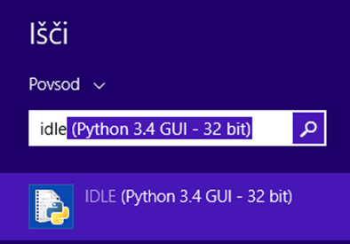
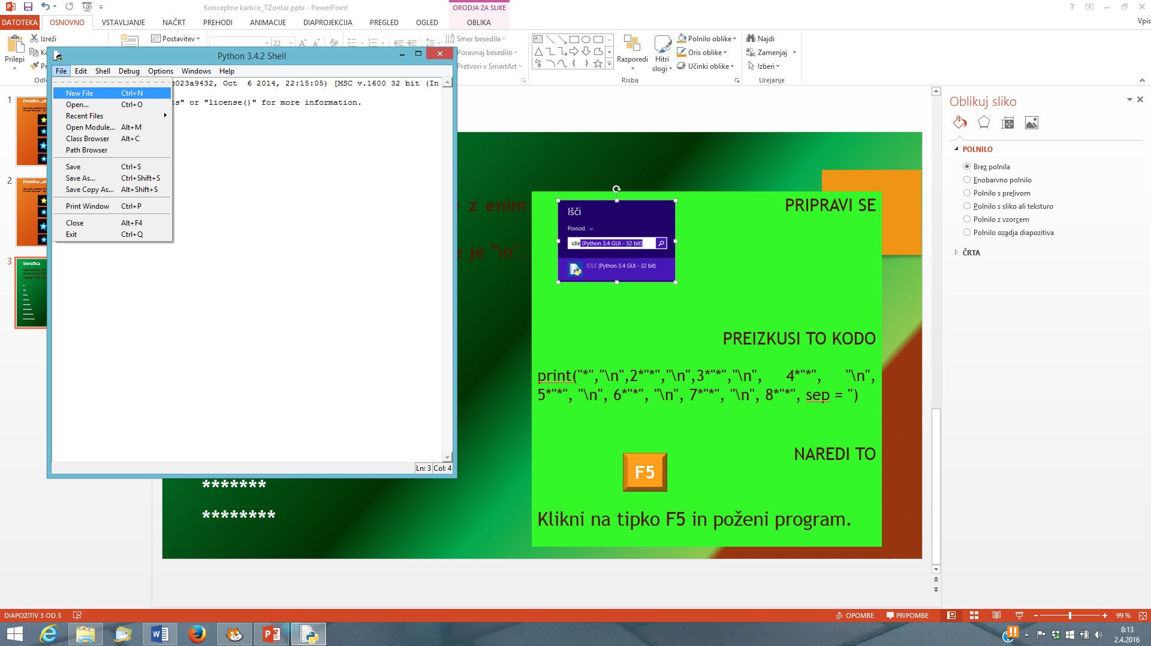
Smrečica
Osemvrstično smrečico izpišite z enim samim klicem funkcije print. *Namig*: znak za prelom vrstice je "\n". * ** *** **** ***** ****** ******* ******** | PRIPRAVI SE Zaženi „idle (Python…)“ in ustvari novo datoteko.
 | PREIZKUSI TO KODO (in jo zapiši v isti vrstici!) print("*","\n",2*"*","\n",3*"*","\n", 4*"*", "\n", 5*"*", "\n", 6*"*", "\n", 7*"*", "\n", 8*"*", sep = '')
 | NAREDI TO Klikni na tipko F5 in zaženi program.
F5

